Slide 1


Talefest 2026
NORDEN OG VERDEN
– RETORISK MEDBORGERSKAB FØR, NU OG I FREMTIDEN

Slide 2
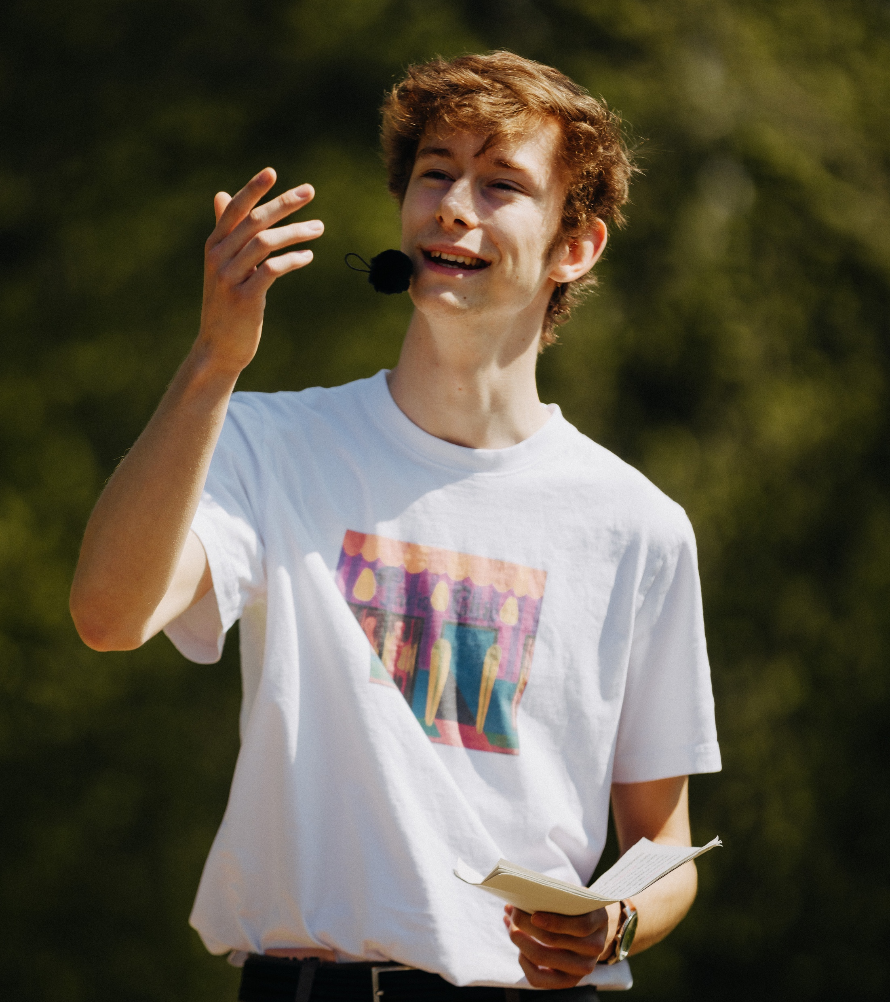
Hold en argumenterende tale
Hvad er et argument?
Topik og publikumsanalyse
Evidentia
Indledninger
Afslutninger
Stilfigurer

Slide 3
Hvad er et argument?
Udsagn som indeholder:
  Information som afsender søger tilslutning til
  Information som afsender søger at vinde modtagers tilslutning med
Påstand
Belæg
Afsenderens synspunkt. Er ikke gyldigt i sig selv
Hvad bygger afsenderen sin påstand på?

Slide 4
Hvad er et argument?
Påstande:
  Det er dumt at tage kviklån
  Snus er ikke usundt
  Man bør donere penge til nødhjælp i Ukraine
  Justin Bieber er stadig relevant
  Det er vigtigt at få en god søvn
Påstande er IKKE argumenter.

Slide 5
Hvad er et argument?
Et argument kræver et belæg:
Det er dumt at tage kviklån
Fordi der er tårnhøje renter
Man bør donere penge til nødhjælp
Fordi vi skal hjælpe mennesker i nød
Det er vigtigt at få en god søvn
Fordi hjernen har brug for hvile

Slide 6
Topik
Topik betyder i virkeligheden ‘læren om steder’. Altså de steder, hvorfra vi henter belæg til vores påstande. Når vi arbejder med topik, kortlægger vi de mulige argumenter for og imod en sag og undersøger derigennem emnet.
Et emneområde kaldes en topos (flertal ‘topoi’)
Du bør spise flere grøntsager fordi …
Forskellige topoi

Slide 7
Topikliste: En liste over topoi (emneområder), som er vigtige for os mennesker
Økonomi
Miljø
Sundhed
Arbejde
Velvære
Tid
Etik
Æstetik
Kultur
Religion
Individ
Samfund

Slide 8
Eksempel på arbejde med topikliste
Du bør spise flere grøntsager fordi …
    Det er billigere end kød (økonomi)
    Det er bedre for klimaet (miljø)
    Det er sundt for din krop (sundhed)
    Det er med til at skabe arbejdspladser i DK (arbejde)
    Det smager dejligt (velvære)
    Det er forkert at spise dyr (etik)
    Det er cool og moderne (individ)

Slide 9
Publikumsanalyse
Hvem taler du til?
Hvem er konkret til stede?
Hvad ved publikum om dit argument i forvejen?
Hvilke holdninger har publikum til dit argument i forvejen?
Vil du overbevise alle blandt publikum?
Hvis ikke: Hvem vil du overbevise?
Hvilke argumenter fra din topikliste vil være passende i forhold til dit publikum?

Slide 10
Stedet – Hvilken betydning for din tale?

Slide 11
Evidentia
Evidentia betyder egentlig: ‘Virkeliggørelse’. Når vi arbejder med evidentia, prøver vi at skabe billeder i modtagernes hoveder. Det kan f.eks. gøres ved at bruge:
Beskrivende adjektiver
Fortællinger om mennesker
Sanser
Billedsprog

Slide 12
1. Adjektiver
Et sommerhus = En gammel, støvet, forladt rønne, hvor ingen har sat sine ben i mange år.
En mand = En frisk, smilende ung fyr med nystrøget skjorte
Vrede = En buldrende, intens og nærmest skamfuld følelse

Slide 13
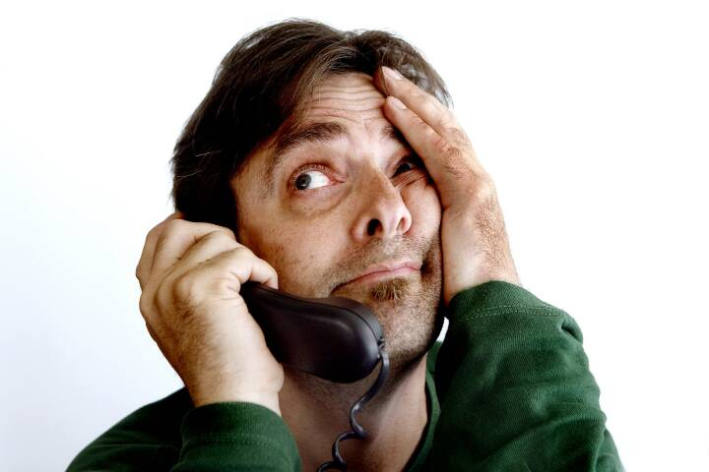
2. Fortællinger om mennesker
"Så sidder man i bussen på vej hjem. Det er nogle år senere, og man har netop fået fri fra den stilling som telefonsælger, man er havnet i. I bussen grubler man over det ord: Havnet. Og så er der pludselig noget som går op for én: at der er en sandsynlighed for, at man kan forblive én som er havnet i en stilling som telefonsælger”
Fra Thomas Korsgaards takketale 2021 for Otto B. Lindhart-prisen

Slide 14
3. Sanser
”Jeg åbnede døren og trådte ind”
versus
“Døren knirkede svagt, da jeg trådte ind. Jeg blev blændet af det skarpe lys og nåede lige at mærke den kolde messing fra det gamle håndtag inden den gustne lugt af gymnastiksal kradsede i mine næsebor”

Slide 15
4. Billedsprog
”Mit indre følelsesliv er i vid udstrækning som en flad leverpostejsmad”. Anna Winum Juul
"Men et Land, hvor den nationale Selvfølelse ligger lavt, det er som et Holland uden Diger i stadig Fare for at overskylles og udslettes.” Georg Brandes
”At flytte i plejebolig er at rive sig selv op med rode og forsøge at sætte nyt rodfæste. For at det kan ske, skal jorden være vel gødet.” Lars Oskan-Henriksen
"I et nordisk skær er Danmark efterhånden blevet til en belemrende lillebror, som gylper i tide og gylper op i utide og vækker én om natten og stadig tisser i sengen (…)” Yahya Hassan

Slide 16
Indledninger
En indledning skal vække nysgerrighed. Idéer:
  Bring et overraskende fun fact om din sag.
  Stil et retorisk spørgsmål til publikum.
  Start med et relevant citat.
  Start med en fortælling fra publikums hverdag.
  Start med en provokerende udtalelse (der senere uddybes).

Slide 17
Afslutninger
En afslutning skal samle op på pointerne fra talen og opfordre til konkret handling. Idéer:
  Vend tilbage til din indledning. Gentag den pointe, som du startede med.
  Beskriv hvilke konsekvenser, den ændring, som du argumenterer for, vil have for publikum.
  Forklar helt konkret, hvad publikum kan gøre for at ændre noget.
  Afslut med en munterhed eller et stilistisk “svirp med halen”.

Slide 18
Stilfigurer
Nogle af de mest brugte stilfigurer i taler.
  Anafor: “Et land som lever, et land som ånder”
  Triade: ”For dig – for os i Danmark – og for hele verden”
  Antitese: ”Enten er I med os – eller også er I imod os”
  (Retorisk) spørgsmål. ”Kan vi virkelig være det bekendt?”
  Allitteration: ”En fast og fair udlændingepolitik”
  Dramatisk pause: ”Og årets Oscar går til ………… Jens Jensen!”
  Anekdote: ”Det minder mig om noget, jeg hørte i taxaen på vej herhen…”

Slide 19

Samarbejdspartnere

